Slide 1
Fourier Transform theorems and properties
(1 of 2)
Xavier Serra
Music Technology Group
Universitat Pompeu Fabra, Barcelona
http://mtg.upf.edu

Slide 2
Index
Linearity
Shift
Evenness
Convolution

Slide 3
Linearity

Slide 4
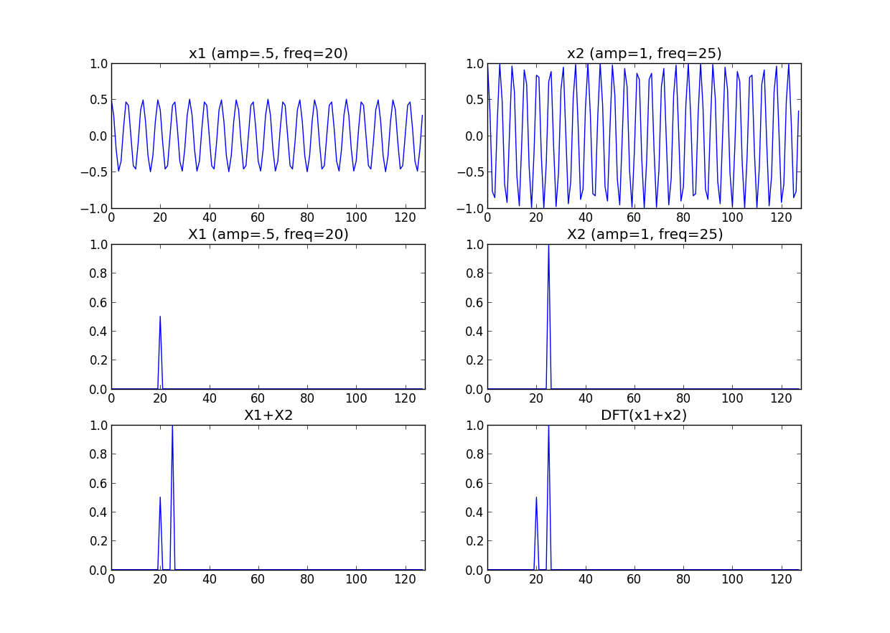

Slide 5
import matplotlib.pyplot as plt
import numpy as np
from scipy.fftpack import fft, ifft
a = 0.5
b = 1.0
k1 = 20
k2 = 25
N = 128
x1 = a*np.exp(1j*2*np.pi*k1/N*np.arange(N))
x2 = b*np.exp(1j*2*np.pi*k2/N*np.arange(N))
plt.subplot(321)
plt.plot(np.arange(0, N, 1.0), np.real(x1))
plt.subplot(322)
plt.plot(np.arange(0, N, 1.0), np.real(x2))
X1 = fft(x1)
mX1 = abs(X1)/N
plt.subplot(323)
plt.plot(np.arange(0, N, 1.0), mX1)
X2 = fft(x2)
mX2 = abs(X2)/N
plt.subplot(324)
plt.plot(np.arange(0, N, 1.0), mX2)
plt.subplot(325)
plt.plot(np.arange(0, N, 1.0), mX1+mX2)
X = fft(x1+x2)
mX= abs(X)/N
plt.subplot(326)
plt.plot(np.arange(0, N, 1.0), mX)

Slide 6
Shift

Slide 7
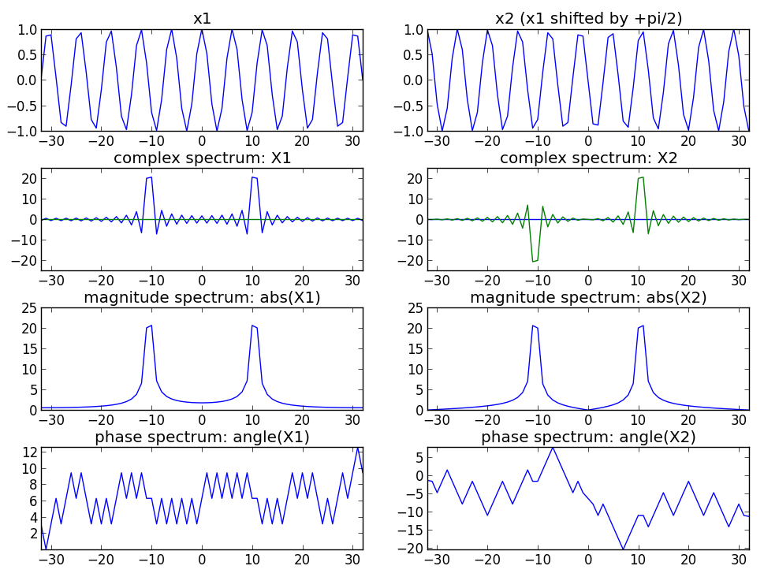

Slide 8
N = 64
k0 = 10.5
x = np.cos(2*np.pi*k0/N*np.arange(-N/2, N/2+1))
plt.subplot(4,2,1)
plt.plot(np.arange(-N/2, N/2+1), x)
for k in range(-N/2, N/2+1):
s = np.exp(1j*2*np.pi*k/N*np.arange(-N/2, N/2+1))
X = np.append(X, sum(x*np.conjugate(s)))
plt.subplot(4,2,3)
plt.plot(np.arange(-N/2, N/2+1), np.real(X))
plt.plot(np.arange(-N/2, N/2+1), np.imag(X))
plt.subplot(4,2,5)
plt.plot(np.arange(-N/2, N/2+1), abs(X))
plt.subplot(4,2,7)
plt.plot(np.arange(-N/2, N/2+1), np.angle(X))
X = np.array([])
x = np.cos(2*np.pi*k0/N*np.arange(-N/2, N/2+1)+np.pi/2)
plt.subplot(4,2,2)
plt.plot(np.arange(-N/2, N/2+1), x)
for k in range(-N/2, N/2+1):
s = np.exp(1j*2*np.pi*k/N*np.arange(-N/2, N/2+1))
X = np.append(X, sum(x*np.conjugate(s)))
plt.subplot(4,2,4)
plt.plot(np.arange(-N/2, N/2+1), np.real(X))
plt.plot(np.arange(-N/2, N/2+1), np.imag(X))
plt.subplot(4,2,6)
plt.plot(np.arange(-N/2, N/2+1), abs(X))
plt.subplot(4,2,8)
plt.plot(np.arange(-N/2, N/2+1), np.angle(X))

Slide 9
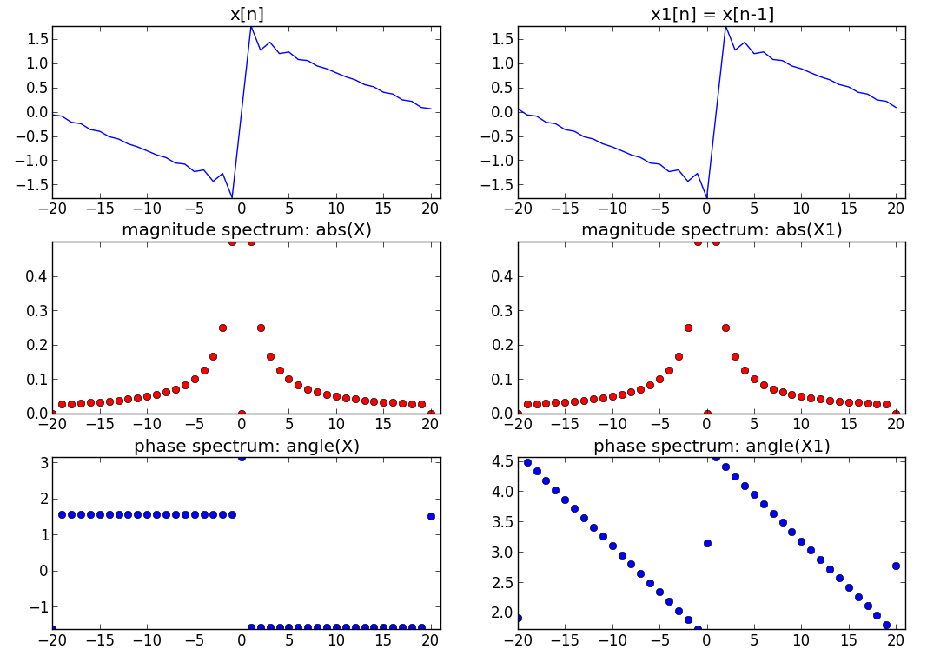

Slide 10
import numpy as np
import matplotlib.pyplot as plt
from scipy.fftpack import fft, fftshift
N = 41
nsines = 20
for k in range(1,nsines):
x = x + (1.0/k)*np.sin(2*np.pi*k/N*np.arange(-(N-1)/2.0, (N+1)/2.0))
plt.subplot(3,2,1)
plt.plot(np.arange(-(N-1)/2.0,(N+1)/2), x)
for k in range(N):
s = np.exp(1j*2*np.pi*k/N*np.arange(-(N-1)/2.0, (N+1)/2.0))
X = np.append(X, sum(x*np.conjugate(s)))
plt.subplot(3,2,3)
plt.plot(np.arange(-(N-1)/2.0,(N+1)/2), abs(fftshift(X))/N, 'ro')
plt.subplot(3,2,5)
plt.plot(np.arange(-(N-1)/2.0,(N+1)/2), np.angle(fftshift(X)), 'bo')
for k in range(1,nsines):
x = x + (1.0/k)*np.sin(2*np.pi*k/N*np.arange(-(N-1)/2.0-1, (N+1)/2.0-1))
plt.subplot(3,2,2)
plt.plot(np.arange(-(N-1)/2.0,(N+1)/2), x)
for k in range(N):
s = np.exp(1j*2*np.pi*k/N*np.arange(-(N-1)/2.0, (N+1)/2.0))
X = np.append(X, sum(x*np.conjugate(s)))
plt.subplot(3,2,4)
plt.plot(np.arange(-(N-1)/2.0,(N+1)/2), abs(fftshift(X))/N,'ro')
plt.subplot(3,2,6)
plt.plot(np.arange(-(N-1)/2.0,(N+1)/2), np.unwrap(np.angle(fftshift(X))),'bo')

Slide 11
Evenness

Slide 12
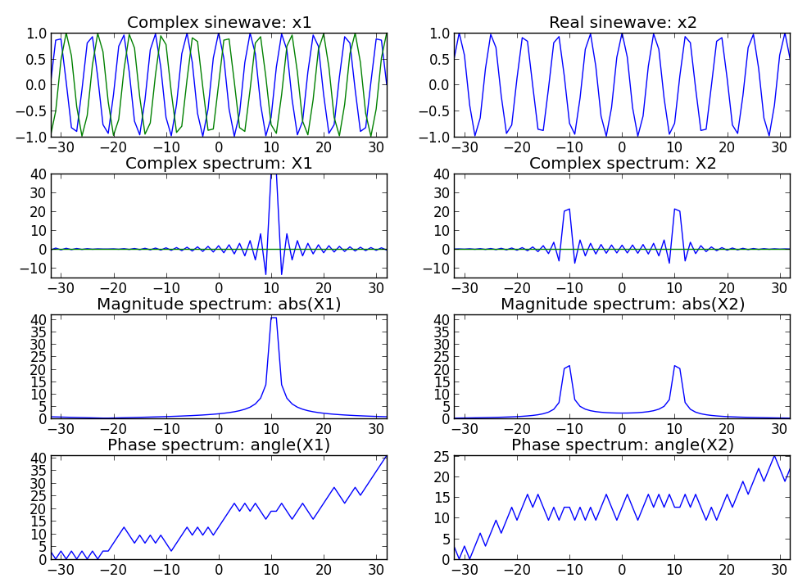

Slide 13
mport numpy as np
import matplotlib.pyplot as plt
N = 64
k0 = 10.5
x = np.exp(1j*2*np.pi*k0/N*np.arange(-N/2, N/2+1))
plt.subplot(4,2,1)
plt.plot(np.arange(-N/2, N/2+1), np.real(x))
plt.plot(np.arange(-N/2, N/2+1), np.imag(x))
for k in range(-N/2, N/2+1):
s = np.exp(1j*2*np.pi*k/N*np.arange(-N/2, N/2+1))
X = np.append(X, sum(x*np.conjugate(s)))
plt.subplot(4,2,3)
plt.plot(np.arange(-N/2, N/2+1), np.real(X))
plt.plot(np.arange(-N/2, N/2+1), np.imag(X))
plt.subplot(4,2,5)
plt.plot(np.arange(-N/2, N/2+1), abs(X))
plt.subplot(4,2,7)
plt.plot(np.arange(-N/2, N/2+1), np.angle(X))
x = np.cos(2*np.pi*k0/N*np.arange(-N/2, N/2+1))
plt.subplot(4,2,2)
plt.plot(np.arange(-N/2, N/2+1), x)
for k in range(-N/2, N/2+1):
s = np.exp(1j*2*np.pi*k/N*np.arange(-N/2, N/2+1))
X = np.append(X, sum(x*np.conjugate(s)))
plt.subplot(4,2,4)
plt.plot(np.arange(-N/2, N/2+1), np.real(X))
plt.plot(np.arange(-N/2, N/2+1), np.imag(X))
plt.subplot(4,2,6)
plt.plot(np.arange(-N/2, N/2+1), abs(X))
plt.subplot(4,2,8)
plt.plot(np.arange(-N/2, N/2+1), np.angle(X))

Slide 14
Convolution

Slide 15
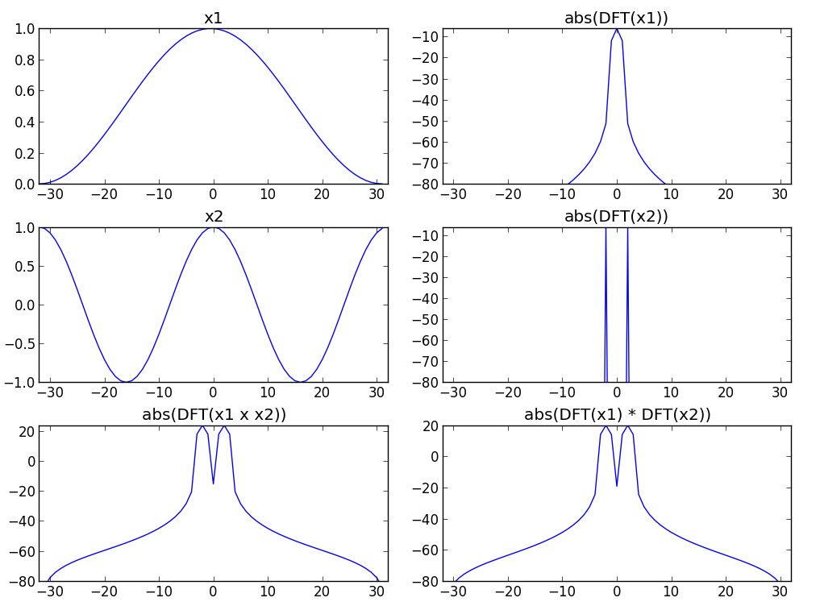

Slide 16
M = 64
N = 512
x1 = np.hanning(M)
x2 = np.cos(2*np.pi*2/M*np.arange(M))
y1 = x1*x2
mY1 = 20 * np.log10(np.abs(fftshift(fft(y1, M))))
plt.subplot(3,2,1)
plt.plot(x1)
plt.subplot(3,2,3)
plt.plot(x2)
plt.subplot(3,2,5)
plt.plot(mY)
Y2 = np.convolve(fftshift(fft(x1, M)), fftshift(fft(x2, M)))
mY2 = 20 * np.log10(np.abs(Y2))
mX1 = 20 * np.log10(np.abs(fftshift(fft(x1, M)))/M)
mX2 = 20 * np.log10(np.abs(fftshift(fft(x2, M)))/M)
plt.subplot(3,2,2)
plt.plot(mX1)
plt.subplot(3,2,4)
plt.plot(mX2)
plt.subplot(3,2,6)
plt.plot(mY2[M/2:M+M/2])

Slide 17
References
https://ccrma.stanford.edu/~jos/mdft/
https://en.wikipedia.org/wiki/Fast_Fourier_transform
Full code of plots and accompanying labs available at:https://github.com/MTG/sms-tools

Slide 18
Credits
All the slides of this presentation are released under an Attribution-Noncommercial-Share Alike license.

